Slide 1





第二学期
第九章
爱婴室购物车
指导学习
北大青鸟文教集团研究院 出品

Slide 2

预习检查
使用ES6可以为开发人员带来哪些好处？
ES6如何遍历Map对象得到所存储的键值？
Notes:
教学指导：
正式授课前进行统一测试。测试内容为上次课布置的预习测试题。本教学环节目的是强化学员进行预习的意识，测试结果记录学员学习成绩

Slide 3


课程内容回顾
第一章 ~ 第六章
JavaScript基础语法
变量、函数、调试
window对象的属性和方法
定时函数和Date对象
JavaScript操作DOM
访问DOM节点，添加、删除、替换DOM元素
操作节点属性
设置元素样式
创建对象和构造函数
原型链和继承
第七章 ~ 第八章
let命令和const命令
数组和对象的解构赋值
箭头函数
模板字符串
扩展运算符
对象扩展的属性和方法
Set和Map数据结构
Module的导入导出

Slide 4
难点突破
闭包
定时函数
原型链继承
对象继承
babel的使用
箭头函数
教员备课时完善

Slide 5
作业讲评
教员备课时完善

Slide 6
知识梳理 4-1
JavaScript基础
JavaScript的组成
在网页中引用JavaScript的三种方式
JavaScript核心语法
系统对话框
程序调试方式
JavaScript函数
预解析
函数自调用
回调函数
作用域及作用域链
闭包
事件

Slide 7
知识梳理 4-2
BOM操作
window对象
history对象
location对象
document对象
定时函数
JavaScript内置对象
DOM操作
节点及之间关系
节点信息
访问节点
设置元素样式
获取元素的样式

Slide 8
知识梳理 4-3
DOM应用
操作节点属性
操作节点
获取元素位置
offset系列
scroll系列
client系列
JavaScript面向对象
构造函数和原型对象
继承
原型链继承
对象继承
借用构造函数
组合继承

Slide 9
知识梳理 4-4
ECMAScript 6基础
babel的使用
let和const命令
变量的解构赋值
函数扩展
箭头函数
ECMAScript 6进阶
字符串的扩展
数组的扩展
对象的扩展
Set和Map对象
Module语法

Slide 10
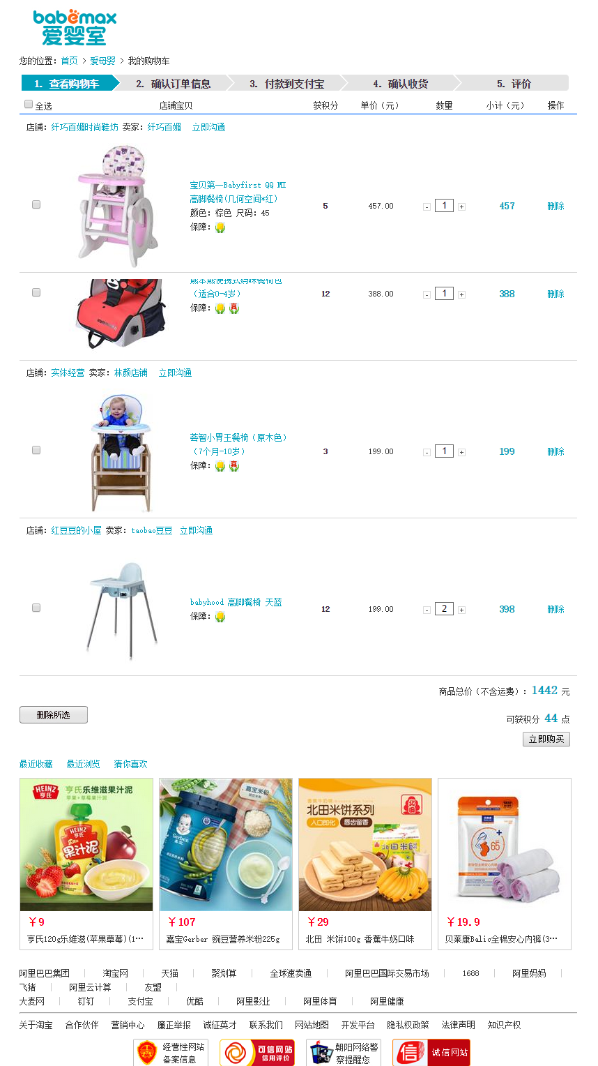
综合练习：爱婴室购物车
需求描述
为爱婴室电商平台开发购物车页面
购物车管理
对商品数量进行加减
对商品进行全选或反选操作
删除单个商品或批量删除商品
商品展示
包括：最近收藏、最近浏览、猜你喜欢三类内容
鼠标滑过分类标题显示对应的商品列表

Slide 11

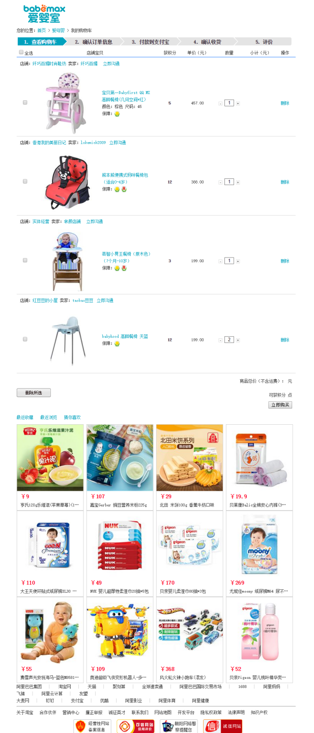
阶段1：搭建爱婴室购物车页面
需求说明
初始化页面目录结构
css文件夹
images文件夹
js文件夹
index.html文件
通过HTML+CSS实现购物车静态页面布局
完成时间：15分钟

Slide 12
共性问题集中讲解
常见问题及解决办法
代码规范问题
调试技巧
共性问题集中讲解

Slide 13
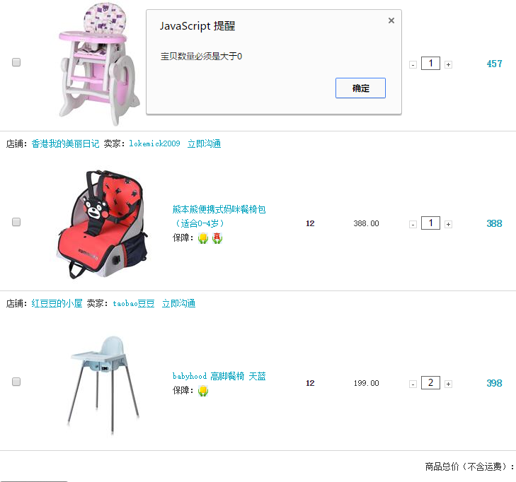

阶段2：实现购物车商品数量加减操作
需求说明
点击“+”商品数量加1，点击“-”商品数量减1，同时更改购物车总价和总积分数量
当商品数量等于1时，点击“-”提示“宝贝数量必须大于0”
购物车总价计算规则：
计算购物车中各商品的（数量*单价）并累加
购物车总积分计算规则：
计算购物车中各商品的（数量*积分）并累加
商品数量加减、计算购物车总价和总积分
使用JavaScript选择器选择具体元素
使用innerHTML属性设置元素显示内容
完成时间：25分钟

Slide 14
共性问题集中讲解
常见问题及解决办法
代码规范问题
调试技巧
共性问题集中讲解

Slide 15
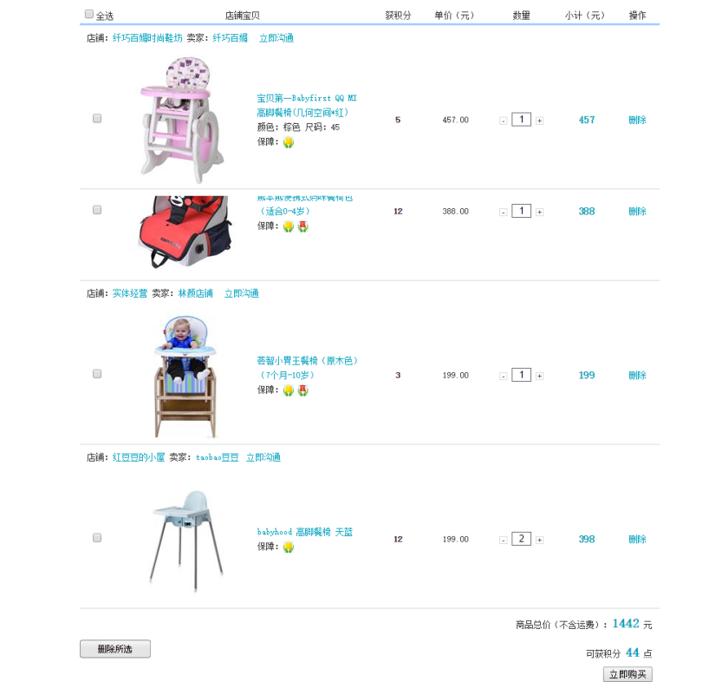
阶段3：实现购物车商品删除操作
需求说明
单件删除
点击购物车中商品的“删除”项删除商品
批量删除
实现复选框的全选与反选操作
点击“删除所选”按钮，删除勾选的商品
单件删除
通过rowIndex属性得到当前行的索引
使用deleteRow()方法根据rowIndex删除商品
批量删除
使用JavaScript操作复选框的checked属性实现全选与反选操作
遍历复选框判断是否勾选，是则进行删除操作
完成时间：25分钟

Slide 16
共性问题集中讲解
常见问题及解决办法
代码规范问题
调试技巧
共性问题集中讲解

Slide 17
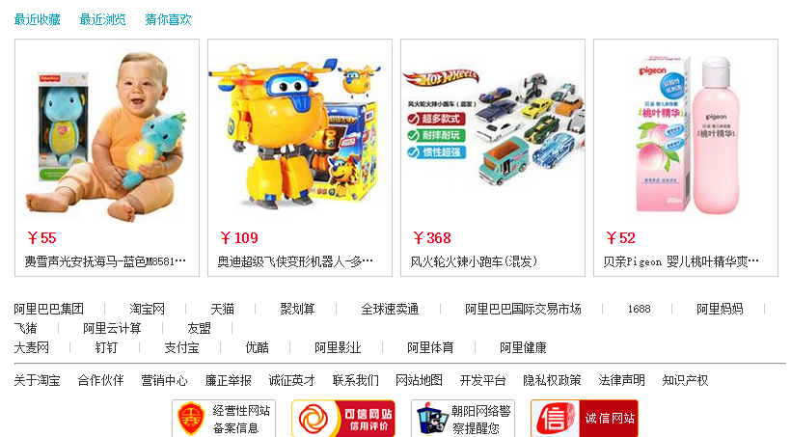
阶段4：实现商品展示
需求说明
商品展示包括：最近收藏、最近浏览、猜你喜欢三类内容
鼠标滑过分类标题显示对应的商品列表
使用display属性控制商品展示切换
完成时间：20分钟

Slide 18
共性问题集中讲解
常见问题及解决办法
代码规范问题
调试技巧
共性问题集中讲解

Slide 19

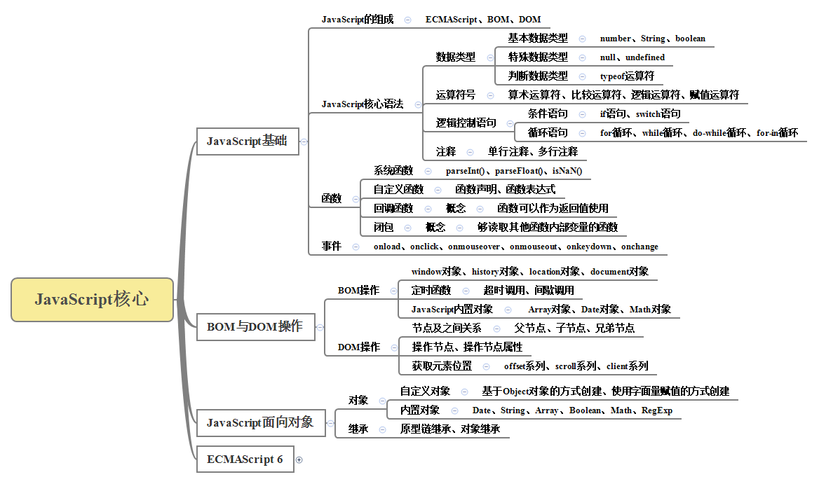
总结 2-1

Slide 20
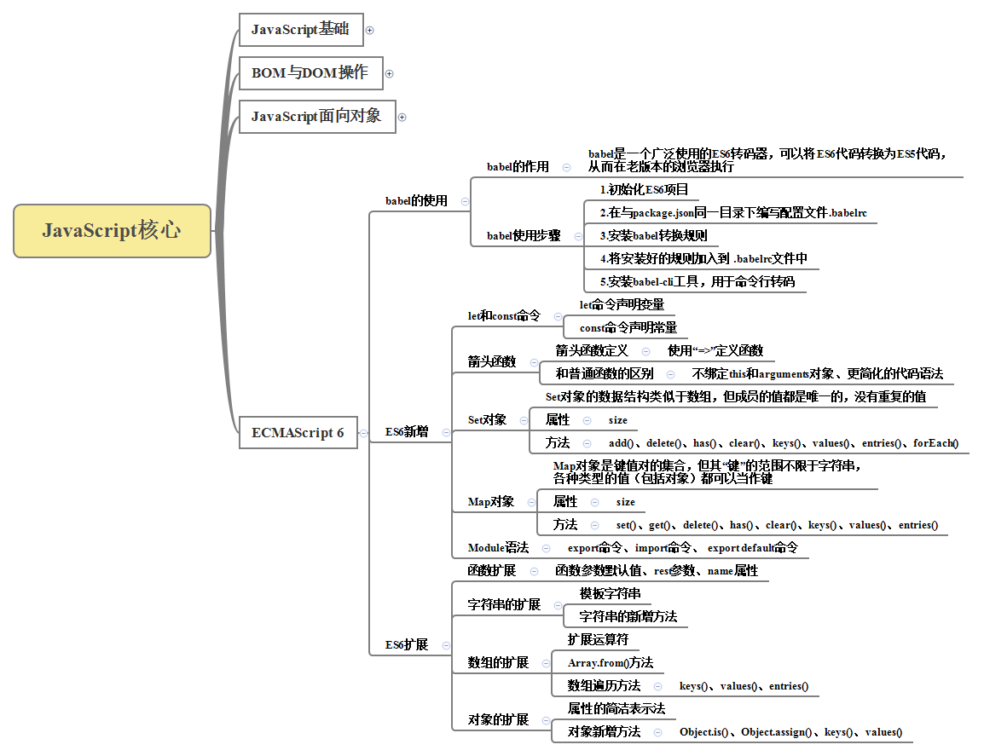
总结 2-2

Slide 21
作业
在《学习能力成长簿》中完成
复习作业
教员备课时根据班级情况在此添加内容，应区分必做、选做内容，以满足不同层次学员的需求
预习作业
预习下一章学生用书，完成预习测试
jQuery基础过滤选择器有哪些？（至少列举5个）
简述jQuery基础选择器和层次选择器的使用场景
简述jQuery语法结构
Notes:
教学指导：
预习作业测试题用于下次上课前进行全班同学集中测试。因此教员要在本次课布置下去。布置预习测试题的目的是要求学员进行预习，保障下次学员学习质量。
不少于4道题，其中至少包含一道简述题，主要了解学员对重要知识点的理解程度

